Slide 1

宇通客车人事政策介绍
主讲人：人力资源中心 员工关系经理 郭永利
信息分类 | 培训管理类 | 涉密等级 | 内部公开
责任机构 | 人力资源中心 | 负 责 人 | 李峰
起草人 | 鲁伟强 | 创建时间 | 2016年7月
授权范围 | 集团全体员工 | 涉密截止时间 | 2017年6月

Slide 2
第一篇章 培训与发展
第二篇章 绩效管理
第三篇章 薪酬管理
第四篇章 员工关系

Slide 3

目录
第一篇章 培训与发展
1、 在岗员工培养模式
2、 员工职业发展通道

Slide 4
在岗员工培训模式（1/3）
员工为什么需要培训
公司战略业务落地的需要
组织绩效改进提升的需要
员工调岗或晋升的需要
员工个人素质提升的需要

Slide 5



在岗员工培训模式（2/3）
培训机会
集中培训
外派培训
在线学习
Notes:
集中培训：是公司培训最常见的形式，包括内部讲师授课，外聘讲师授课等。
外派培训：对于新知识、新技能，公司内部培训资源无法满足时，可外派员工进行培训。员工外出培训后，要承担内部转化的任务。
学历教育：目前有基层员工在职大专教育，技术类员工工程硕士教育，管理类员工MBA教育等。（根据公司业务发展需要设置，非例行培训项目）
在线学习：公司于2014年上线了E-LEANING学习平台，有外部购买课程资源，也有内部自主开发课程。未来将承担大部分员工基础知识技能培训功能。

Slide 6
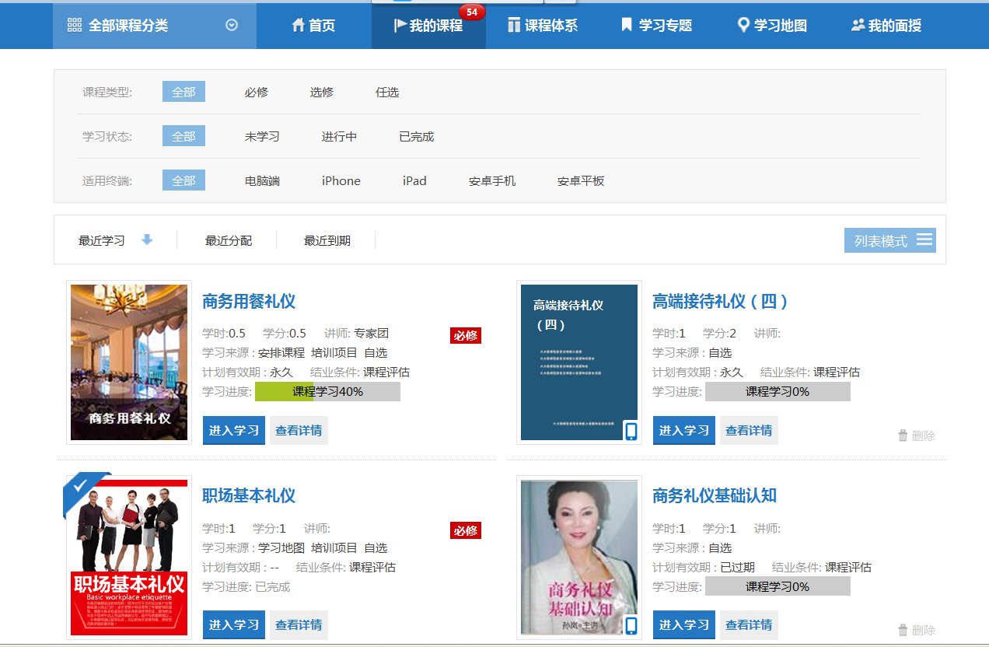
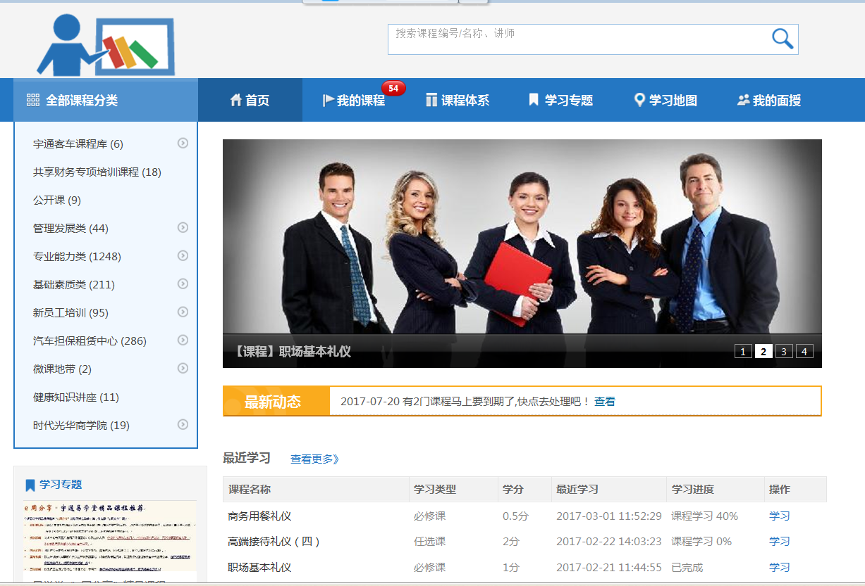

在岗员工培训模式（3/3）
几千门课程，专业分类，自由提升，妈妈再也不用担心我的学习了~
什么是E-learning？
自己给自己制定学习计划，电脑可以学，手机可以学，随时随地，想学就学~
易学堂手机APP，扫码下载。随时学习，so easy！
登录——用户名：EIP登录名；密码：身份证后六位。
如您在学习过程中遇到问题，小易君（83806）会帮您及时解答哟！

Slide 7
员工职业发展通道（1/4）
管理通道
专业通道
高层
专家
正处
主任工程师
副处
高级工程师
分管经理
主管/科长
工程师
专员

Slide 8
员工职业发展通道（2/4）
管理通道发展——干部选拔及任期制度
干部选拔改革
为给能者更多机会，公司改革了干部选拔流程，全面实施干部竞聘上岗。
任期制的推行
为强化干部队伍的使命感，保持宇通干部队伍的活力和拼搏精神，公司将在集团本部及客车板块推行干部任期制度。
Notes:
公司原来的干部选拔讲究水到渠成，也就是说在岗位上好好干，有岗位空缺时由领导直接提名、任命，个人在里面无发言权及机会，这样就很难谈上做好相应准备，而且容易引起其他员工的不公平感，缺乏激励性。
任期制：原来干部是无限任期制，出了错误才会被免职。任期制的推行给其他优秀员工更多机会，也给绩效一般的干部相对体面的岗位变动机会。

Slide 9
员工职业发展通道（3/4）
管理通道发展——公开竞聘流程
发布竞聘公告
报名和资格审核
竞聘报告
提交和审核
沟通反馈
胜任力测评
竞聘答辩
任用及辅导
考察
Notes:
若学员想在管理通道有较好发展，就要提升自己的综合素质，尤其是分析问题的能力和演讲沟通能力，并掌握一门专业知识，提前考虑目标岗位，在日常工作中收集问题、思考解决方案，否则很难与现岗位人员竞争。

Slide 10
员工职业发展通道（4/4）
专业通道发展——任职资格标准
文化符合 思想统一
文化要求
耐住性子 踏实工作
经验要求
参加培训 主动学习
知识要求
勇于担当 追求挑战
成果要求
结果导向 追求实效
实效要求
Notes:
逐一解释。

Slide 11

目录
第二篇章 绩效管理
1、 什么是绩效管理?
2、 宇通绩效管理
3、 绩效结果划分及应用
如何提升战斗力，
赢得团战胜利？
绩效管理

Slide 12
什么是绩效管理?（1/1）
宏观上：
通过目标设定与考评、激励手段，将公司的战略、资源、业务和行动有机结合起来所构成的一个完整的管理体系，其最终目标是支持实现公司战略。
微观上：
根据组织的目标与文化，管理者与员工就工作目标、行为措施、考核方法与所需资源达成一致，并辅导员工完成绩效目标的过程。
Notes:
12
在本页ppt中除了介绍绩效管理的学术定义以外，可以简单介绍一下绩效管理对公司、管理者和员工的意义，比如举个实际上生活中的例子，对于新进人员来说，更好理解绩效管理。

Slide 13
沟通
绩效计划
沟通辅导
考核评价
应用
宇通绩效管理（1/3）
宇通绩效管理循环
组织目标
计划制定
执行辅导
考核评价
结果应用和改进
Notes:
绩效管理一个PDCA的完整循环：围绕组织目标的达成，通过计划制定、执行辅导、考核评价、结果应用和改进的循环，确保绩效持续提升。
绩效管理不只是绩效考核，各个环节都应当予以重视。考核只是一种手段，绩效管理的目的是绩效改进，在每次考核后应深刻分析自身存在不足并进行改进。

Slide 14


宇通绩效管理（2/3）
我不是一个人在战斗！！！
沟通
绩效计划沟通
绩效过程辅导
绩效结果反馈沟通
Notes:
绩效管理的核心在于绩效沟通。 在考核周期初，你的领导会和你在双向沟通的基础上制定的你的绩效计划；在过程中，你的领导也会及时发现你存在的问题并及时给你进行指导纠偏，当然你有什么需要资源支持的也要及时和领导沟通来获取领导的支持；当你的绩效结果审批之后，领导会给你进行正式的绩效面谈，这个面谈会跟你沟通你的绩效考核结果，当期工作的优点、不足，下期如何改进。绩效沟通贯穿绩效管理的全周期，记住你不是一个人在战斗！

Slide 15

宇通绩效管理（3/3）
我是怎么被考核的呢？
月度工作计划/KPI
文化符合度行为评价
绩效
奖惩
关键事件
Notes:
月度工作计划、KPI的考核得分作为你的业绩分数，这也是你最终绩效得分的重要组成部分，一般会占到70%—90%的权重；宇通很重视员工的文化符合度，每个月会进行文化行为标准的评价，这个一般会占10%—30%的权重；另外，你所获得的奖惩将会在总分基础上进行加减分来影响你的最终绩效。如果过程中发生了杰出表现或者违规行为但又达不到奖惩级别的，可能会作为关键事件加减分直接影响最终绩效。

Slide 16
Notes:
对着念等级、等级定义及所占比例。

Slide 17

绩效结果划分及应用(2/3)
我对绩效结果不认同怎么办？
绩效面谈
体系内申诉
公司级申诉

Slide 18

·
绩效结果划分及应用(3/3)
绩效结果是怎么运用的呢？
年度调薪的重要参考
职业发展规划的依据
月/季度绩效工资/奖金奖励的依据
绩效结果运用
岗位变动的必要条件
制定培训计划的依据
评优评先的必要条件
Notes:
可提一下：DE人员需要制定为期90天的绩效改进计划，E类人员需调岗或针对性培训。

Slide 19

目录
第三篇章 薪酬管理
1、 公司职级职位体系
2、 我能享受哪些薪酬福利项?
3、 为什么给我涨工资?
4、 不能说的秘密

Slide 20

公司职级职位体系（1/2）
公司职级体系
岗位职级：
宇通岗位职级体现岗位价值和在公司层级，由岗位评估确定。
个人职级：
个人的职级是表示本人在宇通的级别,它根据个人实际能力结合岗位要求评定，其级别可以和岗位职级不一致。
Notes:
注意使学员分清楚两个职级的概念，让其理解同一岗位也可以职级不一样。

Slide 21
公司职级职位体系（2/2）
公司职位等级体系
职级 | 操作 | 专业 | 销售 | 研发 | 管理
11
10
9
8
7
6
5
4
3
2
1
0
大学生定级线
Notes:
重点讲解不同职位族职级区间不一样的原因。

Slide 22
我能享受哪些薪酬福利项？
基本薪酬
职级薪酬（固定）
津补贴
出差及驻外补贴
夜班补贴
职级薪酬（变动）
提成工资
加班费
部门奖励基金
年终奖
专项奖励
短期激励
可以用财务形式支出的部分
股权激励
中长期激励
优惠购房
法定福利
五险一金
高温补贴
食堂暗补
误餐费、取暖费、实物福利
带薪休假
体检
公寓或租房补贴
过渡套房
专项福利
通勤车
商业保险
用车补贴
好的平台（高起点的平台）提升个人价值
好的平台提供更多实现个人价值的机会
个人发展（职权、成长）
工作环境 员工关怀（排忧解难，心理辅导、沟通等）
内在回报
内在价值或动机

Slide 23

为什么给我涨工资?
引发薪酬调整的条件有…
外部环境变化
行业薪酬水平
社会整体收入水平的提高
公司经营情况变化
价值导向变化
组织结构/职位设置
能力提升
年度综合调薪
职位变化
公司内部的变化
个人方面的变化
Notes:
一、外部环境的变化：1.行业薪酬水平：每年末通过职级薪酬曲线进行调整；2.社会整体收入水平的提高：每年末通过职级薪酬曲线进行调整
二、公司内部的变化：1.公司经营情况变化：根据当年经营情况和下一年的计划，综合考虑年度薪酬调整的额度；2.价值导向 变化：定期（一年一回顾，三年一梳理）进行职位价值修正，调整职位职级区间；3.组织结构/职位设置：增加相关职位，对职位进行价值评估，确定新职位的职级区间
三、个人方面的变化：1.能力提升：任职资格认证/技能鉴定晋级时，调整个人职级；2.年度综合调薪：根据绩效、任职年限、特殊贡献等计算积分进行调整（个人职级不变）；3.职位变化：在新职位的职级区间内进行调整。

Slide 24


不能说的秘密
实行薪酬保密原因：
保护员工的隐私权；
保证公司的工作氛围，调动员工的积极性；
防止公司的经营信息外泄。
以下行为违反薪酬保密：
以下行为不违反薪酬保密：
A、探询、议论同事的工资标准，或利用以上信息质疑自己的工资；
B、将自己的薪酬标准透漏给他人或其他机构。
A、向直接上级或体系部门薪酬管理员询问自己的工资标准和工资等级；
B、向直接上级或薪酬管理员询问薪酬政策。
Notes:
可以结合公司薪酬泄密的案例来讲。

Slide 25

目录
第四篇章 员工关系
1、 为什么我的工资变少了？
2、 考勤确认及扣款
3、 请假扣工资吗？
4、 有问题我该找谁？
5、 工伤的认定及处理
6、 医保卡如何使用？
7、 近亲属回避？

Slide 26
社保缴纳比例
项目 | 养老 | 医疗 | 失业 | 工伤 | 生育 | 住房公积金
公司 | 19% | 8% | 0.7% | 0.9% | 1% | 10%
个人 | 8% | 2% | 0.3% | 0% | 0% | 10%
Notes:
可以互动，让学员自己计算公司与个人缴纳比例。
由此可见，公司每付给员工1000元的工资，员工还将享受到396.5元的保障性福利。

Slide 27
考勤确认及扣款
上下班刷卡
因故不能刷卡
刷卡违规处理：
每月前两次漏刷卡不予罚款，超过两次，如下：
1、忘带卡，向考勤管理员说明，处以20元罚款；
2、遗失卡，办新卡，考勤管理员手动考勤；
3、出现之上两种任一，未向考勤管理员报告并进行手动考勤的按旷工处理；
4、上班或外出归来未刷卡，记漏刷卡1次；

Slide 28
社保及假务政策介绍
假务政策介绍
法定节假日
年休假
婚假
丧假（含路程假）
病假
独生子女住院护理假（新增）
事假
工伤假
产前检查假
产假
产假补充事假
哺乳假
生育护理假
计划生育假
备注：
关于婚假、护理假、产假政策，已根据河南省人大常委会修订《河南省人口与计划生育条例》修订。
产假

Slide 29
5.1 社保及假务政策介绍（3/4）
假务政策介绍
年薪制员工：月标准工资/21.75*休假天数*30%；
非年薪制员工：固定工资/21.75*休假天数*70%；
超过30天的病假，工资按郑州市最低工资标准的80%计发。
病假
婚假、丧假、产前检查假、计划生育假和年休假
年薪制员工：工资正常发放；
非年薪制员工：固定工资/21.75*休假天数+工时工资补贴标准*休假天数。
年薪制员工：月标准工资/21.75*休假天数*40%；
非年薪制员工：固定工资/21.75*休假天数。
生育和独生子女父母住院护理假
产假
享受郑州市生育保险津贴。

Slide 30
5.1 社保及假务政策介绍（4/4）
年休假：
工龄１年－１０年，可以休５天；
工龄１０－２０年，可以休１０天；
工龄２０年以上，可以休１５天。
婚假：
入司后依法进行婚姻登记的员工，可享受21天婚假；参加婚前医学检查的，可增加7天婚假。
婚假：
符合国家计划生育政策的女员工，产假98天+3个月。

Slide 31
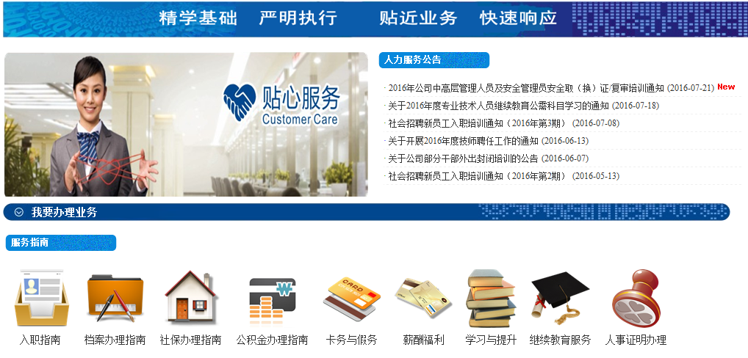
有问题我该找谁？（1/4）
HR信息化服务：EIP 知识社区 人力之窗
Notes:
人力之窗的主要服务内容：档案、社保、公积金、人事证明等程序；个人请假等常用流程。

Slide 32
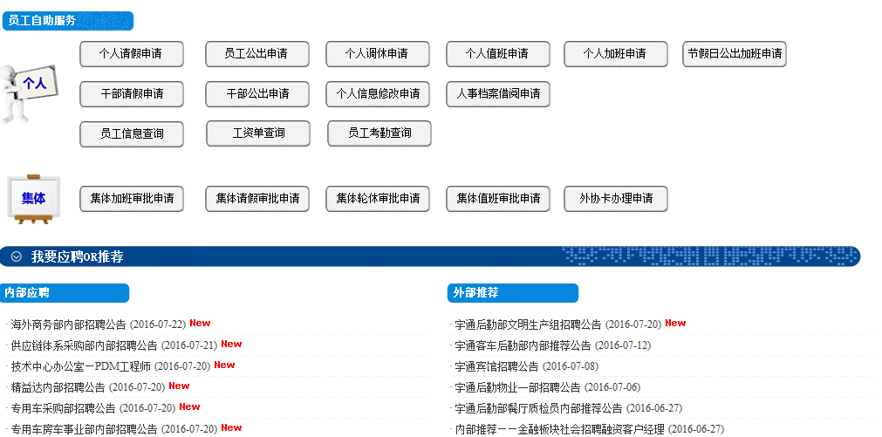
有问题我该找谁？（2/4）
HR信息化服务：EIP 知识社区 人力之窗
Notes:
人力之窗的主要服务内容：档案、社保、公积金、人事证明等程序；个人请假等常用流程。

Slide 33
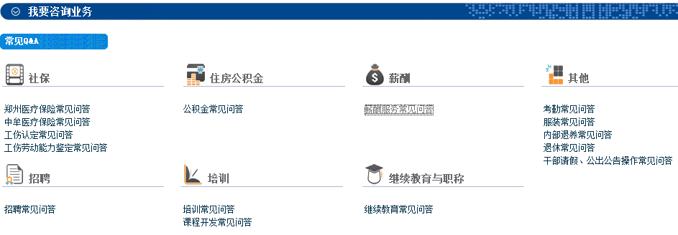
有问题我该找谁？（3/4）
HR信息化服务：EIP 知识社区 人力之窗
Notes:
人力之窗的主要服务内容：档案、社保、公积金、人事证明等程序；个人请假等常用流程。

Slide 34
有问题我该找谁？（4/4）
咨询电话：（6671）8008
邮箱：HR@yutong.com
HR8008 服务热线
EIP事件单： EIP—服务台—人力—一般咨询
RTX即时通讯-----HR8008
100%受理，咨询问题100%回复，建议100%转交至相关人员，投诉100%处理！

Slide 35
工伤的认定及处理（1/6）
什么是工伤？
工伤又称为产业伤害、职业伤害、工业伤害、工作伤害，是指大家在从事职业活动或者与职业活动有关的活动时所遭受的不良因素的伤害和职业病伤害。

Slide 36
工伤的认定及处理（2/6）
下列情形即认定为工伤：
(一)在工作时间和工作场所内，因工作原因受到事故伤害的；
(二)工作时间前后在工作场所内，从事与工作有关的预备性或者收尾性工作受到事故伤害的；
(三)在工作时间和工作场所内，因履行工作职责受到暴力等意外伤害的；
(四)患职业病的；
(五)因工外出期间，由于工作原因受到伤害或者发生事故下落不明的；
(六)在上下班途中，受到非本人主要责任的交通事故或者城市轨道交通、客运轮渡、火车事故伤害的；
(七)法律、行政法规规定应当认定为工伤的其他情形。

Slide 37
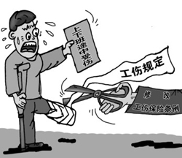
工伤的认定及处理（3/6）
以下情形，视同工伤
(一)在工作时间和工作岗位，突发疾病死亡或者在48小时之内经抢救无效死亡的；
(二)在抢险救灾等维护国家利益、公共利益活动中受到伤害的；
(三)职工原在军队服役，因战、因公负伤致残，已取得革命伤残军人证，到用人单位后旧伤复发的。

Slide 38

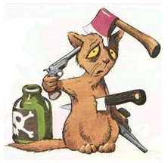

工伤的认定及处理（4/6）
以下情形，不算工伤！
故意犯罪的
自残或自杀的
醉酒或吸毒的

Slide 39

工伤的认定及处理（5/6）
工伤处理程序：
就诊（定点医院、现金）
报案（24小时内）
开具就诊介绍信（2天内）
工伤认定（30日内）
工伤报销（60日内）

Slide 40
工伤的认定及处理（6/6）
工伤期间工资、工资医疗费咋办？
工伤期间员工工资如何发放——照常发
职工因工作遭受事故伤害或者患职业病需要暂停工作接受工伤医疗的，停工留薪期内，原工资福利待遇不变，由部门按月支付。
工伤期间医疗费用由谁支付——工伤保险
工伤期间职工医疗费用由职工本人或所在部门先行垫付；出院后提供材料，由人力资源中心交到郑州市社会保险事业管理局伤残待遇处申请赔付，费用由工伤保险基金中列支。

Slide 41
医保卡如何使用？
1、医保卡，是含有芯片的功能卡，用于就医或药店消费时身份确认及医保个人账户支付用。
2、个人缴纳（2%）全部计入个人账户，单位缴纳按年龄段划入。
3、产生费用起次月可享受待遇；
医保卡概述
医保卡的使用
1、医保卡参保当月办理，三个月后可领取；
2、医保卡个人账户金额使用途径：
（1）定点医院门诊就医；
（2）定点医院住院；
（3）定点医院/药店买医保目录药品。

Slide 42
近亲属回避（1/3）
1、近亲属定义
旁系血亲 | 直系血亲 |  |  | 旁系血亲
亲叔伯姑舅姨及其配偶 | 父母 |  | 父母 | 亲叔伯姑舅姨及其配偶
亲兄弟姐妹及其配偶 | 本人 |  | 配偶 | 亲兄弟姐妹及其配偶
亲侄子侄女、外甥子外甥女及其配偶 | 子女及其配偶 |  |  | 亲侄子侄女、外甥子外甥女及其配偶
2、公务回避
特定敏感工作或利益相关工作：
招聘、录用、调岗、调薪、调级、竞聘、转正、任免、评优、绩效考核、奖惩、审计、监察、招标等
主动申请回避
不干涉不影响
不打听不照顾
员工及
其近亲属

Slide 43

近亲属回避（2/3）
以下情形需任职回避：
直接
上下级
1、不得有直接上下级领导关系
2、不得在同一部门任职，其中一线操作员工不在同一班组任职即可
3、中层的近亲属原则上不得在本人主管高层管辖的部门工作
4、高层的近亲属原则上不得在自己管辖的部门工作
5、中层正以上员工的近亲属不得在企业管理处、人力资源中心、评价中心、企业文化部、审计部、纪检监察部、公司办公室等考核、评价、监督部门工作。
同一部门
同一班组
一线操作员工
一线操作员工
主管高层
中层
管辖部门内
高层
中层正以上
考核/评价/监督部门员工

Slide 44
近亲属回避（3/3）
主动报备:入职后结婚，员工应主动报备至人力资源中心员工关系模块
监督举报:全体员工对员工近亲属回避行使监督权
举报途径：
廉政邮箱lzyx@yutong.com
人力资源8008热线、 HR咨询与投诉邮箱hr@yutong.com
工会邮箱 ytgh@yutong.com
总裁信箱等
处罚类型：
行政处分，辞退或解除合同
经济赔偿，追究相应法律责任
干部免职或降职
特殊情况
对于因入职、晋升、调动、结婚等原因造成不符合员工近亲回避原则且需要公司特批的，需由各部门提交申请，由体系总监/人力总监审核后，报公司总经理批准后执行

Slide 45

今天先介绍到这儿，欢迎交流！

